Slide 1
Гуманитарно-экономический колледж НовГУ
Проблемы и пути развития современных детских дошкольных учреждений
Работу выполнила студентка группы 9862 Шамсаева Л.М.
2021 год.

Slide 2
План
1. Актуальность
2. Проблемы развития современных детских дошкольных учреждений
3. Проблема нехватки мест в детских садах
4. Проблема дефицита педагогических кадров
5. Проблема отсутствия согласованности дошкольного образования и школы
6. Проблема отсутствия надлежащей соответствующей стандартам образовательной среды.
7. Пути развития современных детских дошкольных учреждений
8.Вывод 9. Список источников

Slide 3
Актуальность
Будущее нашей страны - это наши дети. Именно дошкольное учреждение дает старт развитию личности ребенка, именно от того, как ребенок развивается в детстве, во многом зависит успешность его дальнейшей жизни. От качества образования в ДОУ зависит очень многое, дошкольное образование сейчас рассматривается как важный фактор развития личности. Поэтому в наше время проблемы детских дошкольных учреждений очень важны и актуальны.

Slide 4
Проблемы развития современных детских дошкольных учреждений
Нехватка мест в детских садах
Педагогические кадры.
Отсутствие согласованности дошкольного образования и школы
- Проблема отсутствия надлежащей соответствующей стандартам образовательной среды.

Slide 5
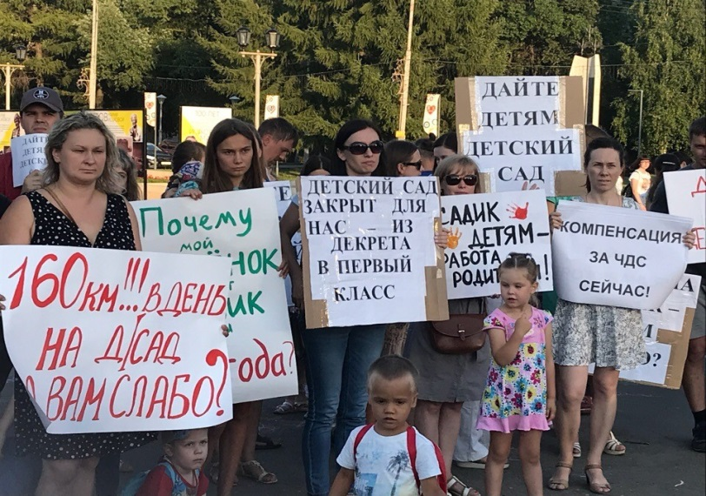
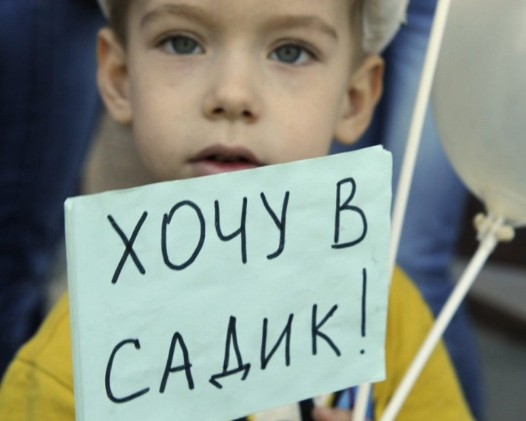
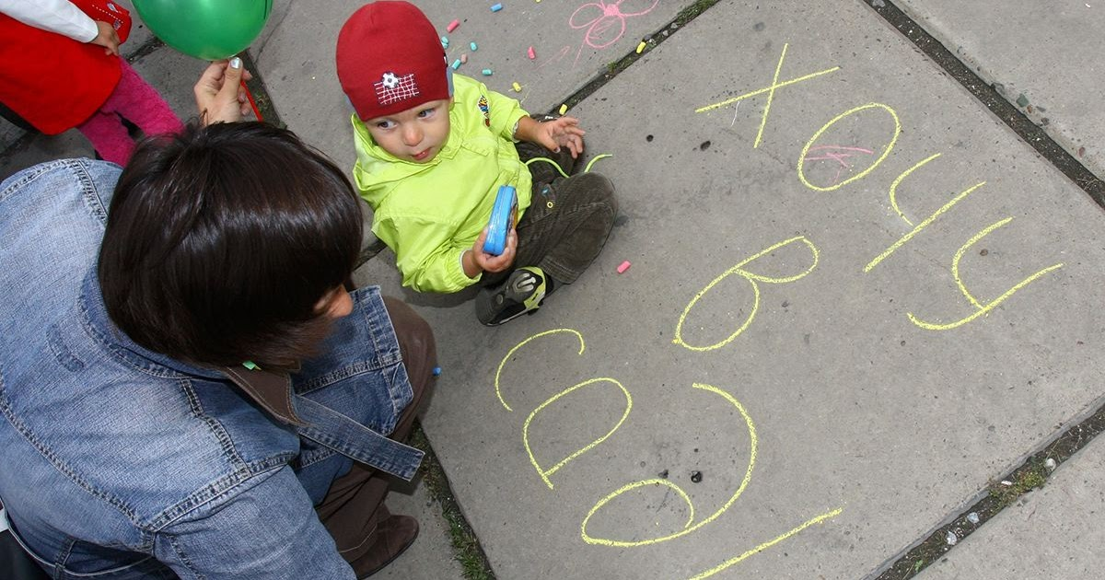
Проблема нехватки мест в детских садах
Сейчас, по словам вице-премьера, на очередь в детские сады стоит 153 тысячи детей по всей России. В 2020 году в России ввели в эксплуатацию 828 детских садов на 122 тысячи мест.

Slide 6
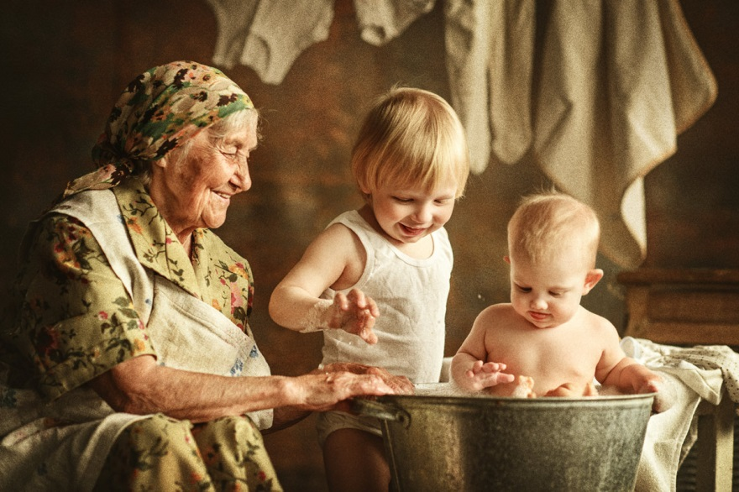
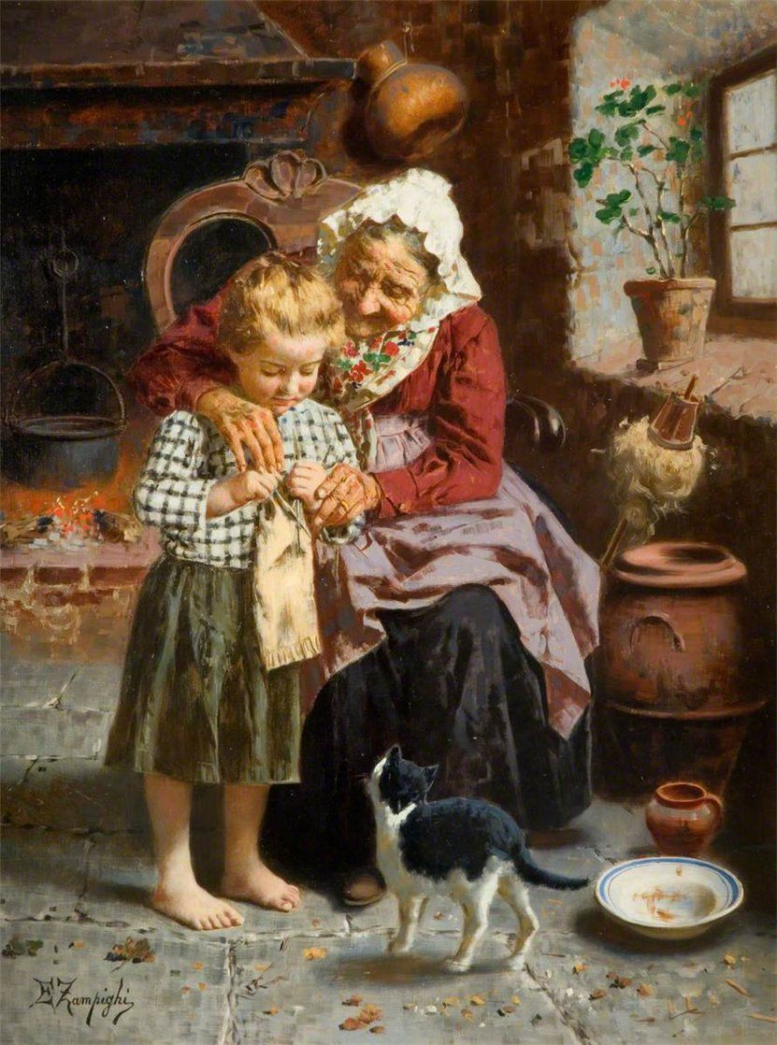
Некоторые родители при нехватке мест в детском саду прибегают к следующим вариантам:
Устраивают ребенка в группу неполного дня – сокращенный детский сад на 4 часа пребывания
Пользуются помощью нянь, бабушек и дедушек
Устраивают ребенка в частный детский сад: в таких учреждениях мест всегда хватает, к тому же они отличаются более разнообразной программой

Slide 7
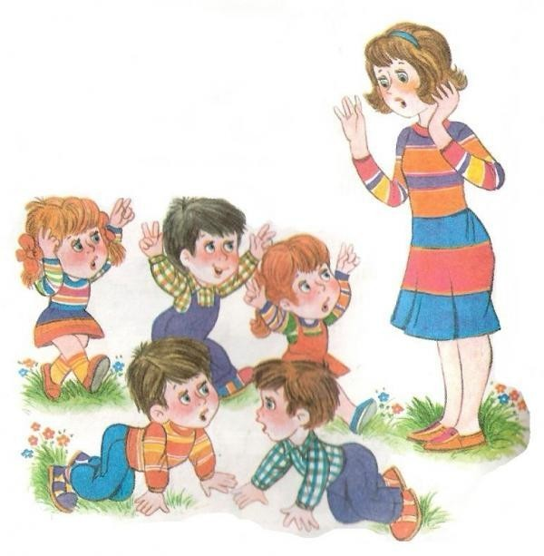
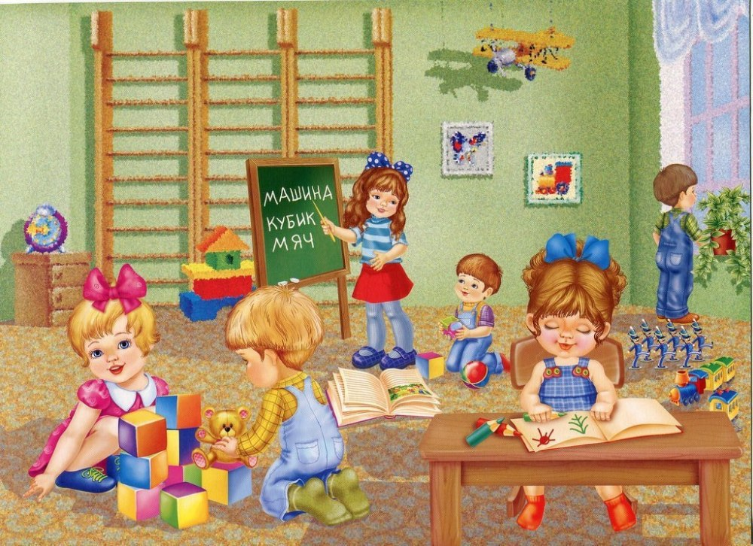
Проблема дефицита педагогических кадров
Объективные трудности, с которыми воспитатели сталкиваются в процессе работы с детьми усугубляются отсутствием знаний, умений и навыков педагогической деятельности, что отрицательно сказывается на развитии положительного отношения к деятельности и на формировании устойчивого профессионального интереса, а, следовательно, не способствует творческой самореализации личности.

Slide 8
Пути решения проблемы отсутствия педагогических кадров
- Создание педагогических классов
- Обеспечение условиями для творческого роста, повышения квалификации, аттестации работников ДОУ
- Использование наставничества как метода адаптации молодого специалиста
- Использование мер социальной поддержки молодым специалистам
- Повышение эффективности существующих педагогических вузов и колледжей
- Обеспечение служебным жильем
- Сокращение методистов в комитетах, различных организациях по повышению квалификации педагогов и отправить их в школы и детские сады.

Slide 9
Проблема отсутствия согласованности дошкольного образования и школы
Школьные педагоги не принимают игровую форму обучения, которая преобладает у детей первого класса. Это влечет стрессовую ситуацию первоклассника, сопутствующие заболевания, дисбаланс в учебе, и, как правило, нежелание посещать школьное заведение.

Slide 10
Для обеспечения непрерывности в организации образовательной, воспитательной, учебно-методической работы между дошкольным и начальным звеном образования необходимо:
- Обеспечение условий для реализации плавного, бесстрессового перехода детей от игровой к учебной деятельности
- Согласование целей и задач дошкольного и школьного образования
- Создание психолого-педагогических условий, обеспечивающих сохранность и укрепление здоровья, непрерывность психофизического развития дошкольника и младшего школьника

Slide 11
Проблема отсутствия надлежащей соответствующей стандартам образовательной среды.
Педагоги не всегда правильно могут оформить документы при безвозмездном дарении родителями детскому саду игрушек в группу, где находится их малыш. Приобретение дидактической и методической литературы, которая необходима для работы с детьми, приобретается за свой счет, и стоимость их не низкая.

Slide 12
Пути развития современных детских дошкольных учреждений
- Открытие новых детских садов
- Реконструкция зданий школ с целью открытия отделений дошкольного образования в населенных пунктах, где детские сады отсутствуют.
- Внедрение инновационных технологий
- Обеспечение профессионального роста управленческих и педагогических кадров
- Стимулирование учебно- методической, исследовательской деятельности педагогов ДОУ через конкурсы, новые направления в работе методической службы и организацию творческих групп

Slide 13
Вывод
Очень важным является изучение и анализ проблем современных дошкольных учреждений. Люди, изучая эти проблемы, смогут найти способы их решения. Работая сообща, дошкольные организации с каждым годом будут становится лучше. Миссия детского учреждения заключается в том, чтобы помочь ребенку развить необходимые личностные качества, навыки, таланты, которые в будущем сделают его успешным взрослым. Но также нужно не забывать о том, что комплексная, слаженная работа дошкольного образовательного учреждения, социума и семьи эффективно способствует развитию человека будущего.
Я считая, что детское учреждения это место, где ребенок должен чувствовать себя комфортно, находя тепло, взаимопонимание, вдохновение. Здесь он учится любить, сопереживать, взаимодействовать со взрослыми и сверстниками. Поэтому, какие бы проблемы не имели сейчас дошкольные учреждения, нужно делать всё, чтобы их решить.

Slide 14
Список источников
1. Лашкова Л. Л. Проблемы и перспективы развития системы дошкольного образования // Научно-методический электронный журнал «Концепт». - 2013.
2. Савицкая Е. В. Некоторые итоги исследования системы детского дошкольного образования//Вопросы образования, 2004, № 4.
3. Федеральный закон «Об образовании в Российской Федерации» от 29.12.2012 N 273-ФЗ.
4. Хованская, Т. Ю. Современные приоритеты развития дошкольного образовательного учреждения / Т. Ю. Хованская, Д. И. Афонина, О. В. Владимирова. — Текст : непосредственный // Вопросы дошкольной педагогики. — 2019. — № 8 (25). — С. 2-5.
5. Текст научной статьи по специальности Науки об образовании Автор Слепцова И.Ф. Пути решения проблемы обеспечения дошкольных учреждений профессиональными педагогическими кадрами в современных условиях .
6. https://infourok.ru/problemi-doshkolnogo-obrazovaniya-i-puti-ih-resheniya-3026039.html
7. https://www.maam.ru/detskijsad/aktualnye-problemy-sovremenogo-doshkolnogo-obrazovanija-907201.html
8. https://www.maam.ru/detskijsad/osnovnye-problemy-napravlenija-i-perspektivy-sovershenstvovanija-doshkolnyh-obrazovatelnyh-organizacii.html
9. https://nsportal.ru/detskiy-sad/upravlenie-dou/2019/11/06/sovremennye-problemy-i-perspektivy-doshkolnogo-obrazovaniya

Slide 15
Спасибо за внимание

